Slide 1
탐색 강화 계층적 강화 학습
신동인
탐색 강화 계층적 강화 학습
이승준 장병탁

Slide 2
요약
Q-Learning과 같은 기본적인 강화 학습 알고리즘은 문제의 사이즈가 커짐에 따라 성능이 크게 떨어지게 된다.
계층적 강화 학습 모델에 지향적 탐색을 가능하게 하는 탐색 보너스를 도입한 강화 학습 모델을 제시

Slide 3
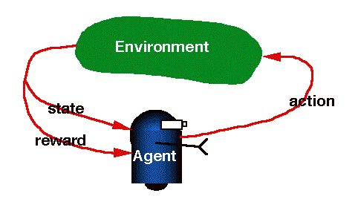
강화학습은 상호작용으로 학습한다.
에이전트가 일시적인 상황을 학습하고 환경에 영향을 미칠 목표를 계획을 계속하여 추론적이고 불확실한 환경을 완전하게 한다.

Slide 4

Markov 결정 과정(MDPs)
강화학습에서 환경은 다음과 같이 정의된MDP로 모델링된다.
S - 환경의 상태 집합
A(s) – S 상태에서 가능한 행동의 집합
P(s, s’, a) - 주어진 a 에서 s에서 s’으로 전이할 가능성
R(s, s’, a) - 주어진 a에서 s에서 s’으로 전이시 기대되는 보상
r - 지연된 보상의 할인율
불연속적인 시간 t = 0, 1, 2

Slide 5


목표는 보상의 최대화이다.
각 S의 기대되는 미래의 보상을 최대화하는 정책π를 찾는다.
각 s, a 는 한 쌍
Value function - cf. 평가 함수

Slide 6


최적화된 평가함수와 정책
Optimal value functions은 존재한다.
따라서 Optimal policy
π*는 Q*를 기대하는 greedy policy이다.

Slide 7

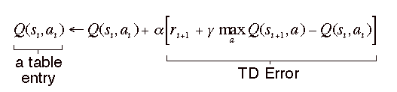
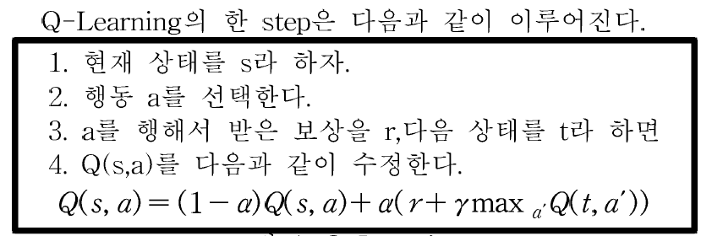
Q-Learning
각 상태 전이 시:
갱신한다:

Slide 8
행위 선택(탐험)
탐욕 행위 선택: 항상 제일 좋아 보이는 것을 선택한다.
E – 탐욕 행위 선택: 대부분 탐욕적이고 가끔 랜덤 행위를 한다.
개척 vs 탐험

Slide 9
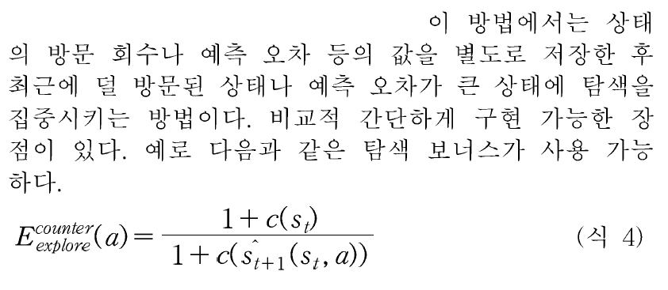
탐색 보너스

Slide 10
계층적 Q-Learning
정의된 상위 행동을 사용할 경우
정의된 하위 목표를 사용하는 경우
다단계 행동을 사용하는 경우
논문에서는 다단계 행동으로 계층화
상태카운트를 사용하여 전역적 탐색 보너스를 사용

Slide 11
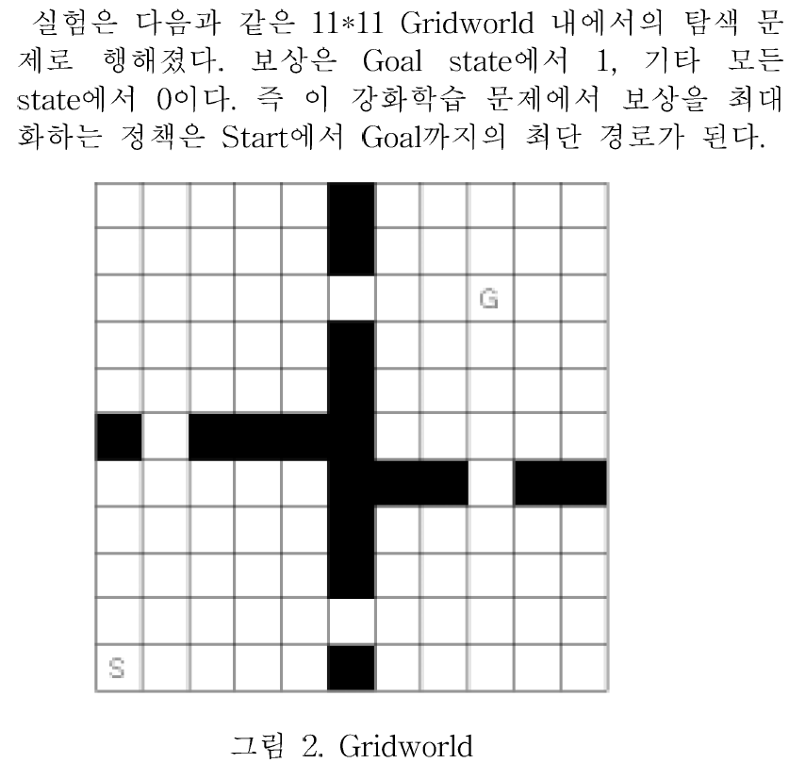
실험

Slide 12
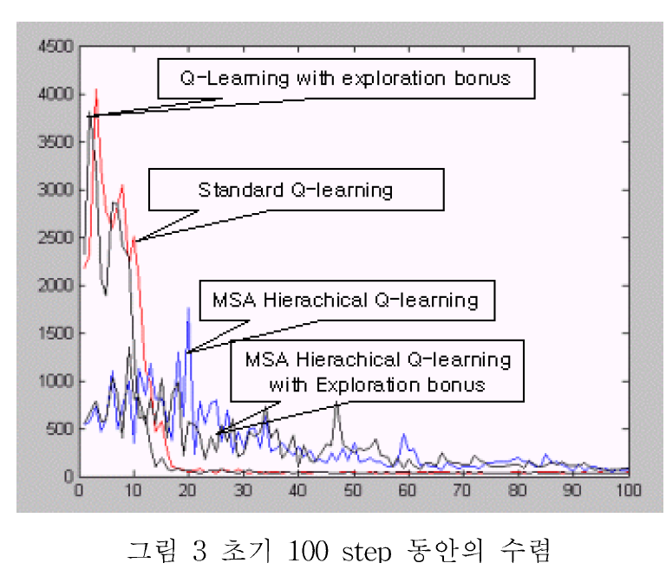
결과

